Slide 1
Control Proyectos de Construcción Unidad Analítica

Slide 2
ÍNDICE
ENTENDIMIENTO DEL PROCESO Y LA OPORTUNIDAD
OBJETIVOS Y ALCANCE
FASES PROPUESTAS
EQUIPO DE TRABAJO
RECURSOS NECESARIOS
REQUERIMIENTOS INICIALES

Slide 3
ENTENDIMIENTO DEL PROCESO
PRESUPUESTO Y PROGRAMA DE OBRA
1. PROGRAMACIÓN Y PRESUPUESTACIÓN
2. CONTRATACIÓN PROYECTO
3. CONTROL PROYECTO
4. FACTURACIÓN Y PAGO (NUESTRO CLIENTE)
NOTIFICACIÓN DE PAGO
CONTRATOS
ÓRDENES DE PAGO
INFORMES MENSUALES
ACTA DE SUPERVISIÓN/ REVISIÓN/
ENTREGA DEL BIEN, SERVICIO U OBRA
EJECUTADA

Slide 4
ENTENDIMIENTO DEL PROCESO – ESTADOS DE LOS ITEMS DEL PRESUPUESTO

Slide 5
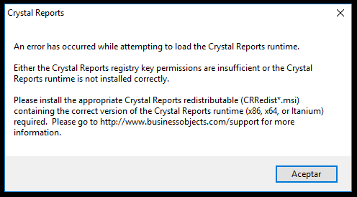
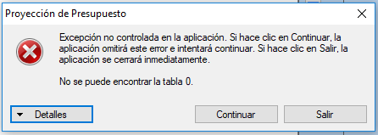
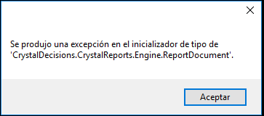
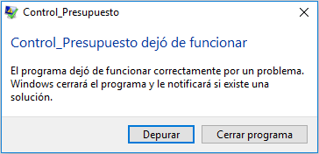
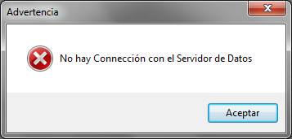
OPORTUNIDADES DE MEJORA EN EL SOFTWARE
El software de control de presupuestos es inestable y poco flexible.
La aplicación se instala localmente y la consolidación de bases de datos se dificulta (hoy no está consolidada), lo que imposibilita el análisis transversal de la información.

Slide 6
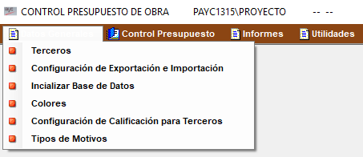
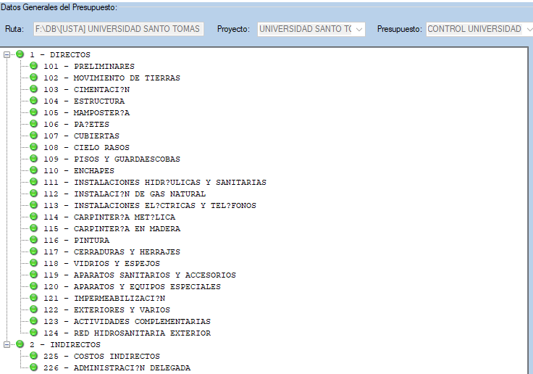
OPORTUNIDADES DE MEJORA EN EL SOFTWARE
El ambiente de cargue de información es poco intuitivo, muy manual y visualmente pobre (baja usabilidad).
Cuando se monta el presupuesto, únicamente permite cargar los capítulos, los detalles deben ser cargados manualmente (este cargue puede tardar hasta dos meses).

Slide 7
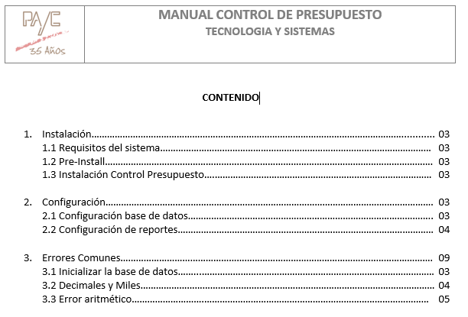

OPORTUNIDADES DE MEJORA EN EL SOFTWARE
El manual de usuario es pobre y no define los procesos al detalle necesario.
La herramienta debido a las oportunidades que se enumeraron anteriormente, se utiliza únicamente como registro de cierta información que previamente es calculada en Excel. Teniendo un uso paralelo haciendo ineficiente el proceso.

Slide 8
OBJETIVOS DEL PROYECTO
OBJETIVO GENERAL: Desarrollar, actualizar o adquirir una herramienta para el control de proyectos de construcción de PAYC.
OBJETIVOS ESPECÍFICOS:
Obtener información de control presupuestal o de costos de manera oportuna y con calidad
Obtener una base de datos centralizada de costos y tiempos ejecutados
Reducir el tiempo empleado para el registro asociado al control presupuestal y de ejecución.
Obtener la información financiera y de avance de ejecución para los informes mensuales en tiempo real

Slide 9
FASES PROPUESTAS

Slide 10
REQUERIMIENTOS INICIALES
REGISTRO DE INFORMACIÓN
TERCEROS O CONTRATISTAS
CONTRATOS, ATRIBUTOS Y MODIFICACIONES, SUMINISTROS/ SERVICIOS (ÍTEMS) Y SUS VALORES
PRESUPUESTO Y PROGRAMA DEL PROYECTO
REGISTRO DE ACTIVIDADES Y SERVICIOS FINALIZADOS
REGISTRO SUMINISTROS RECIBIDOS
NOTIFICACIONES DE PAGO
INTEGRACIÓN CON EL FORMATO BAJO EL CUAL PAYC PRODUCE PRESUPUESTOS Y PROGRAMAS
INTEGRACIÓN CON LOS PRINCIPALES FORMATOS/SOFTWARE PARA PRESUPUESTACIÓN Y PROGRAMACIÓN (MS PROJECT)
ROLES SISTEMA
CONTROLADOR
DIRECTOR DE OBRA
COORDINADOR
ADMINISTRADOR SISTEMA EN OBRA
ADMINISTRADOR SISTEMA EN PAYC ANALÍTICA/SISTEMAS
CLIENTE FINAL
REPORTES
FLUJO DE INGRESOS
INDICADORES PROYECTOS
ORDEN DE PAGO PARA CLIENTE
PROCESAMIENTO DE INFORMACIÓN
ESCENARIOS PARA EL CÁLCULO DEL COSTO REAL

Slide 11
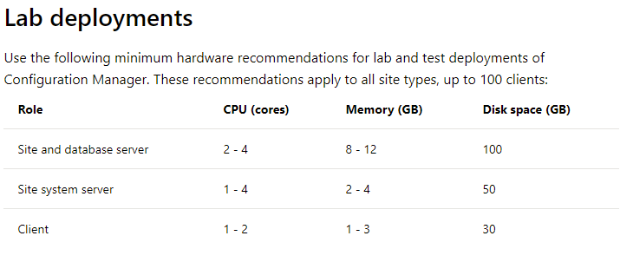
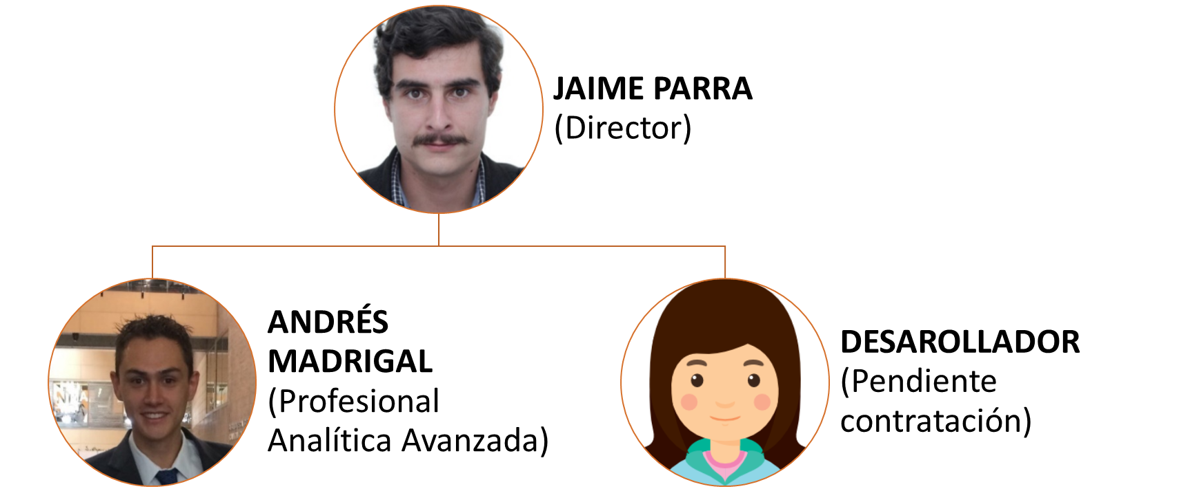
RECURSOS NECESARIOS Y COSTOS DEL PROYECTO DE DESARROLLO
SERVIDOR
RECURSOS HUMANOS
25% TIEMPO
90% TIEMPO
100% TIEMPO
TIPO DE FUNCIONALIDAD | COSTO TOTAL DESARROLLO |  | MESES DESARROLLO
 | ESCENARIO PROPUESTO | ESCENARIO PESIMISTA | ESCENARIO PROPUESTO | ESCENARIO PESIMISTA
CONECTIVIDAD | $ 4.885.417 | $ 7.328.125 | 0,51 | 0,77
FORMULARIOS Y TABLAS | $ 26.203.125 | $ 39.304.688 | 3,42 | 5,13
LEVANTAMIENTO INFO | $ 5.885.417 | $ 8.828.125 | 1,07 | 1,60
PROCESAMIENTO INFO | $ 4.085.938 | $ 6.128.906 | 0,51 | 0,76
REPORTE | $ 16.054.688 | $ 24.082.031 | 1,76 | 2,64
TOTAL | $ 57.114.583 | $ 85.671.875 | 6,20 | 9,30
ITEM | COSTO MENSUAL | COSTO TOTAL
 |  | ESCENARIO PROPUESTO (6 MESES) | ESCENARIO PESIMISTA (9 MESES)
SERVIDOR DESARROLLO | $ 309.241 | $ 1.855.443 | $ 2.783.165
VALOR TOTAL PROYECTO: ESCENARIO PROPUESTO $ 58’970.026
ESCENARIO PESIMISTA $ 88’455.040

Slide 12
DUDAS POR RESOLVER
¿CUAL ES EL ESTÁNDAR DE ITEMS EN CONSTRUCCIÓN?
¿EL REGISTRO DE LA EJECUCIÓN PRESUPUESTAL OCURRE DESPUÉS O ANTES DE LA EMISIÓN DE LA FACTURA?

